Slide 1
Новый порядок применения контрольно-кассовой техники.
УФНС России по Новосибирской области
Начальник отдела оперативного контроля
Шаповалов Владимир Владимирович
28 сентября 2023 года

Slide 2

Федеральный закон от 22.05.2003 № 54-ФЗ «О применении контрольно-кассовой техники при осуществлении расчетов в Российской Федерации»
Законодательство Российской Федерации о применении контрольно-кассовой техники
Ведение кассовых операций в Российской Федерации:
Указание Банка России от 11.03.2014 № 3210-У «О порядке ведения кассовых операций юридическими лицами и упрощенном порядке ведения кассовых операций индивидуальными предпринимателями и субъектами малого предпринимательства»
Указание Банка России от 09.12.2019 № 5348-У «О правилах наличных расчетов»

Slide 3
ИТОГИ РЕФОРМЫ
ОФД
ФНС России выдано
16 разрешений на обработку фискальных данных
ККТ
ФНС России включено в реестр ККТ 214 моделей ККТ, от 65 производителей ККТ.
ЮЛ и ИП
ФНС России зарегистрировала
Более 3,6 млн. экземпляров ККТ
ФН
ФНС России включено в реестр ФН
8 моделей ФН, на 13 месяцев; на 15 месяцев; на 36 месяцев.

Slide 4
Личный кабинет пользователя ККТ
Доступ на сайте www.nalog.gov.ru через Личный кабинет налогоплательщика – юридического лица и Личный кабинет налогоплательщика – индивидуального предпринимателя
Сегодня
Развитие
Запросы налоговых органов и ответы на запросы
Материалы по административным правонарушениям
Возможность признания (непризнания) вменяемого правонарушения
Сообщение о совершенной ошибке при применении ККТ
Регистрация (перерегистрация) и снятие с регистрационного учета ККТ
Подача заявлений о включении в реестр ККТ и ФН
Подача уведомлений о включении в реестр ККТ сведений об изготовленных экземплярах ККТ и ФН

Slide 5
Порядок применения контрольно-кассовой техники
Когда
Как
Условие
Печатается и выдается покупателю кассовый чек или бланк строгой отчетности
В обязательном порядке
При осуществлении расчета
Направляется покупателю кассовый чек или бланк строгой отчетности в электронной форме
В случае предоставления покупателем пользователю до момента расчета абонентского номера либо адреса электронной почты

Slide 6
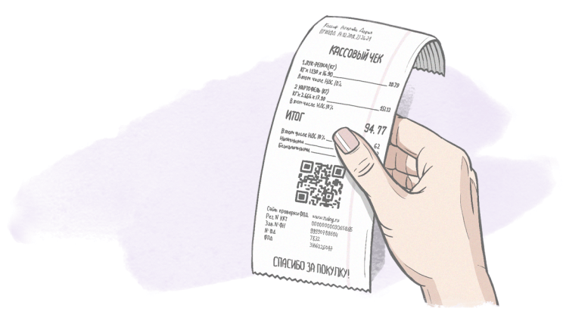
Порядок применения контрольно-кассовой техники при реализации товара, оказании услуг, выполнении работ
Расчет - в том числе прием (получение) и выплата денежных средств за товары, работы, услуги
Наличными деньгами
В безналичном порядке
Пользователем должна быть применена контрольно-кассовая техника при реализации физическому лицу и выдан кассовый чек покупателю вне зависимость от вида расчета
с использованием системы онлайн-банкинга;
с использованием пластиковых карт;
через банкомат;
с помощью операциониста в отделении банка.

Slide 7
Система исключений (статья 2 закона № 54-ФЗ)
ККТ не применяется, документ не выдается
При осуществлении видов деятельности и оказании услуг, указанных в законе
Кредитными организациями
ККТ не применяется, но документ выдается
В отдаленных или труднодоступных местностях (за исключением городов, районных центров, ПГТ) по требованию покупателя выдается документ, подтверждающий расчет
ККТ применяется, но с ограничениями
В отдаленных от сетей связи местностях ККТ применяется в режиме без передачи фискальных документов
При безналичных расчетах в сети Интернет чек или БСО не печатается, а направляется покупателю в электронной форме
При расчетах с использованием ЭСП без его предъявления между организациями и ИП

Slide 8
Срок действия ключа фискального признака, содержащегося в фискальном накопителе
Срок действия ключа ФП
Не менее 36 месяцев
Категория пользователей ККТ
Услуги, УСН, С/Х, ПСН
Остальные
Исключения
Торговля подакцизным товаром, временный (сезонный) режим торговли
Одновременное применение специальных налоговых режимов и общей системы налогообложения
Применение ККТ, не осуществляющей передачу фискальных документов
Иные основания, устанавливаемые Правительством РФ (ПП от 25.01.17 № 70)
Не менее 13 месяцев
Письмо ФНС от 28.05.2018 № ЕД-4-20/10222 «Об использовании ФН»

Slide 9
Корректировка кассовых чеков
В целях исполнения обязанности по применению контрольно-кассовой техники в случае осуществления ранее пользователем расчета без применения контрольно-кассовой техники либо в случае применения контрольно-кассовой техники с нарушением требований законодательства Российской Федерации о применении контрольно-кассовой техники пользователь формирует кассовый чек коррекции (БСО) (пункт 4 статьи 4.3 Федерального закона № 54-ФЗ).
При корректировке кассовых чеков (БСО) следует руководствоваться письмом ФНС России от 06.08.2018 № ЕД-4-20/15240@.
ФФД версии 1.05
ФФД версии 1.1
исправительные чеки с признаком "возврат прихода" или "возврат расхода"
формирование кассового чека коррекции

Slide 10
Приказы (письма) ФНС России
от 14.09.2020 № ЕД-7-20/662@ «Об утверждении дополнительных реквизитов фискальных документов и форматов
фискальных документов, обязательных к использованию».
От 10.08.2018 № АС-4-20/15566@ «О выплате денежных средств физическому лицу по договору ГПХ»
От 21.08.2019 № АС-4-20/16571@ «О применении ККТ при расчетах между юридическими лицами и ИП»
От 18.09.2018 № ЕД-4-20/18186@, от 19.10.2018 № ЕД-4-20/20518@ «О применении ККТ при предоставлении займов»
От 28.05.2018 № ЕД-4-20/10222, от 19.06.2021 №АБ-4-20/8056@ «Об использовании ФН»
методические указания по формированию фискальных документов размещены на сайте ФНС России https://kkt-online.nalog.ru в разделе «Методические указания» Тел. Для справок 8-800-222-22-22

Slide 11
Контроль и надзор за соблюдением законодательства
Российской Федерации о применении ККТ
С 01.03.2022 организация и осуществление контроля и надзора за соблюдением законодательства Российской Федерации о применении ККТ регулируется Федеральным законом от 31.07.2020 года № 248-ФЗ "О государственном контроле (надзоре) и муниципальном контроле в Российской Федерации"
Виды контрольных (надзорных) мероприятий:
При взаимодействии с контролируемым лицом
Без взаимодействия с контролируемым лицом
контрольная закупка
(статья 67)
наблюдение за соблюдением обязательных требований
(статья 74)
документарная проверка
(статья 72)
выездное обследование
(статья 75)
выездная проверка
(статья 73)

Slide 12

НОВОЕ В ПРИВЛЕЧЕНИИ К АДМИНИСТРАТИВНОЙ ОТВЕТСТВЕННОСТИ
Применение «налогового» автомата
Увеличение срока давности
Административное расследование
Освобождение от ответственности
Расширение состава АП
Появление новых субъектов, привлекаемых к АО

Slide 13
Освобождение от ответственности
Пользователь
Добровольное заявление в налоговый орган в письменной форме
Налоговые органы
Налоговый орган не располагал сведениями и документами о совершенном административном правонарушении до обращения виновного лица
Результат
Освобождение от административной ответственности за административное правонарушение, предусмотренное ч. 2, 4 или 6 ст. 14.5 КоАП РФ
Добровольное исполнение обязанности до вынесения постановления
Направление в налоговый орган кассового чека коррекции (бланка строгой отчетности коррекции)
Представленные сведения и документы либо кассовый чек коррекции являются достаточными для установления события административного правонарушения
В целях исполнения обязанности по применению контрольно-кассовой техники в случае осуществления ранее пользователем расчета без применения контрольно-кассовой техники либо в случае применения контрольно-кассовой техники с нарушением требований законодательства Российской Федерации о применении контрольно-кассовой техники пользователь формирует кассовый чек коррекции (БСО) (пункт 4 статьи 4.3 Федерального закона № 54-ФЗ).
При корректировке кассовых чеков (БСО) следует руководствоваться письмом ФНС России от 06.08.2018 № ЕД-4-20/15240@ и Методическими указаниями, размещенными на сайте.

Slide 14
Благодарю за внимание!

